Slide 1


CHÀO MỪNG QUÝ THẦY CÔ VỀ DỰ GIỜ THĂM LỚP
Năm học: 2023 - 2024
Môn: Tiếng Việt
Tiết PPCT: 361
Bài : Tia nắng đi đâu? (Tiết 1)
Người dạy : Lê Thị Hạnh
Ngày dạy: 13/04/2024

Slide 2
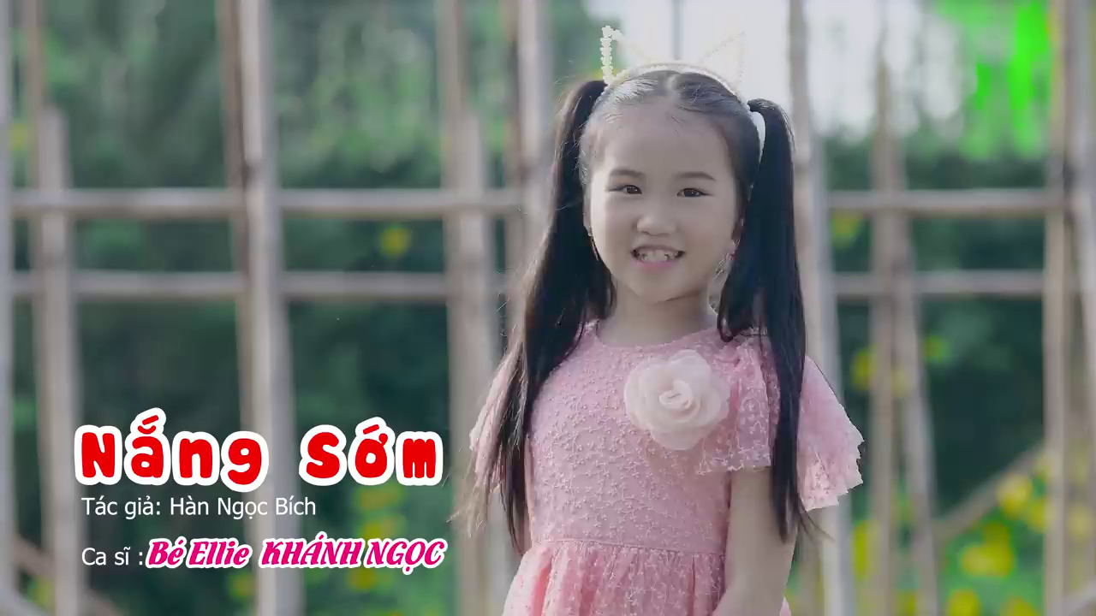

Slide 3
Thứ bảy, ngày 13 tháng 04 năm 2024
Tiếng Việt
1. Khởi động
Em hãy viết 1 từ chứ tiếng có vần
oet
iêt

Slide 4
THẾ GIỚI TRONG MẮT EM
7
Bài 1: TIA NẮNG ĐI ĐÂU?

Slide 5
Thứ bảy, ngày 13 tháng 04 năm 2024
Tiếng Việt
Tia nắng đi đâu?

Slide 6

Thứ bảy, ngày 13 tháng 04 năm 2024
Tiếng Việt
Tia nắng đi đâu?

Slide 7
1
Quan sát tranh bạn nhỏ đón tia nắng buổi sáng
a. Trong tranh, em thấy tia nắng ở đâu?
Tia nắng ở cửa sổ, ở trên bàn học, ở trên bàn tay

Slide 8
1
Quan sát tranh bạn nhỏ đón tia nắng buổi sáng
b. Em có thích tia nắng buổi sáng không? Vì sao?

Slide 9
Tia nắng đi đâu?
(1)
Buổi sáng thức dậy
Bé thấy buồn cười:
Có ai đang nhảy
Một bài vui vui.
(3)
Tối đến giờ ngủ
Sực nhớ bé tìm
Tìm tia nắng nhỏ:
Ngủ rồi. Lặng im…
(2)
Đó là tia nắng
Nhảy trong lòng tay
Nhảy trên bàn học
Nhảy trên tán cây.
(4)
Bé nằm ngẫm nghĩ:
- Nắng ngủ ở đâu?
- Nắng ngủ nhà nắng!
Mai gặp lại nhau.
(Thuỵ Anh)

Slide 10
Tia nắng đi đâu?
(1)
Buổi sáng thức dậy
Bé thấy buồn cười:
Có ai đang nhảy
Một bài vui vui.
(3)
Tối đến giờ ngủ
Sực nhớ bé tìm
Tìm tia nắng nhỏ:
Ngủ rồi. Lặng im…
(2)
Đó là tia nắng
Nhảy trong lòng tay
Nhảy trên bàn học
Nhảy trên tán cây.
(4)
Bé nằm ngẫm nghĩ:
- Nắng ngủ ở đâu?
- Nắng ngủ nhà nắng!
Mai gặp lại nhau.
(Thuỵ Anh)
Notes:
Đọc nối tiếp câu, khổ thơ

Slide 11
Thứ bảy, ngày 13 tháng 04 năm 2024
Tiếng Việt
Tia nắng đi đâu?
Sực nhớ:
đột ngột, bỗng nhiên nhớ ra điều gì.
Ngẫm nghĩ:
Nghĩ kĩ và lâu.

Slide 12

Thứ bảy, ngày 13 tháng 04 năm 2024
Tiếng Việt
Tia nắng đi đâu?
luyện đọc theo nhóm
3 phút

Slide 13
Thứ bảy, ngày 13 tháng 04 năm 2024
Tiếng Việt
Tia nắng đi đâu?
Trò chơi
Ai hái hoa dân chủ

Slide 14
Tia nắng đi đâu?
(1)
Buổi sáng thức dậy
Bé thấy buồn cười:
Có ai đang nhảy
Một bài vui vui.
(3)
Tối đến giờ ngủ
Sực nhớ bé tìm
Tìm tia nắng nhỏ:
Ngủ rồi. Lặng im…
(2)
Đó là tia nắng
Nhảy trong lòng tay
Nhảy trên bàn học
Nhảy trên tán cây.
(4)
Bé nằm ngẫm nghĩ:
- Nắng ngủ ở đâu?
- Nắng ngủ nhà nắng!
Mai gặp lại nhau.
(Thuỵ Anh)

Slide 15
3
Tìm trong khổ thơ đầu những tiếng cùng vần với nhau
Buổi sáng thức dậy
Bé thấy buồn cười:
Có ai đang nhảy
Một bài vui vui.
dậy
thấy
sáng
đang
ai
bài
Notes:
HS phát hiện từ cùng vần xong, GV hỏi hai chữ đó cùng vần gì?

Slide 16
Tia nắng đi đâu?
Buổi sáng thức dậy
Bé thấy buồn cười:
Có ai đang nhảy
Một bài vui vui.
Tối đến giờ ngủ
Sực nhớ bé tìm
Tìm tia nắng nhỏ:
Ngủ rồi. Lặng im…
Đó là tia nắng
Nhảy trong lòng tay
Nhảy trên bàn học
Nhảy trên tán cây.
Bé nằm ngẫm nghĩ:
- Nắng ngủ ở đâu?
- Nắng ngủ nhà nắng!
Mai gặp lại nhau.
(Thuỵ Anh)
Notes:
Đọc nối tiếp câu, khổ thơ

Slide 17
Thứ bảy, ngày 13 tháng 04 năm 2024
Tiếng Việt
Tia nắng đi đâu

Slide 18

CHÚC THẦY CÔ VUI, KHOẺ.
CHÚC CÁC EM CHĂM NGOAN,
HỌC TỐT

